Slide 1

Разработка модели экструдера 3D-печати гранулированными материалами.
Балгабай Шынгысбек, ученик 10B, школа «НИШ ХБН г.Алматы»
Налибек Рамазан, ученик 10В, школа «НИШ ФМН г.Шымкент»
Кушалиев Сагиден, ученик 9F, школа «НИШ ХБН г.Атырау»
Участники программы Основы 3D прототипирования и печати
Центра дополнительного образования
Образовательного фонда «Талант и успех»
Сириус | 00 июля 2020

Slide 2
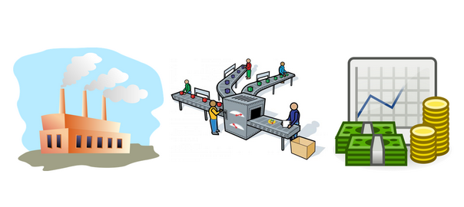
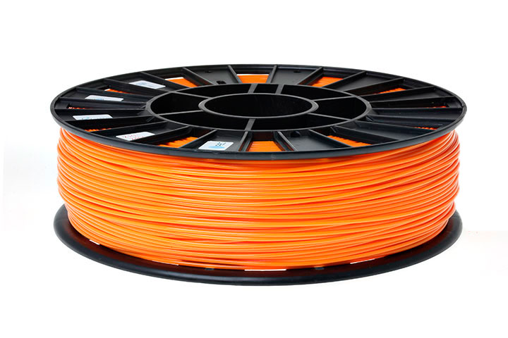
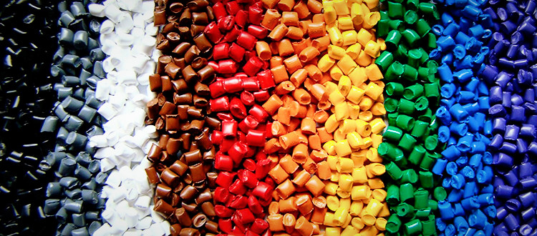
PITCH
1
Для кого?
Которые недовольны
Для больших, средних и малых проектных фирм и разработчиков,
а также для индивидуальных предпринимателей, дизайнеров.
Дороговизна пластиковых прутков
Ограниченные пользователи
Notes:
1

Slide 3
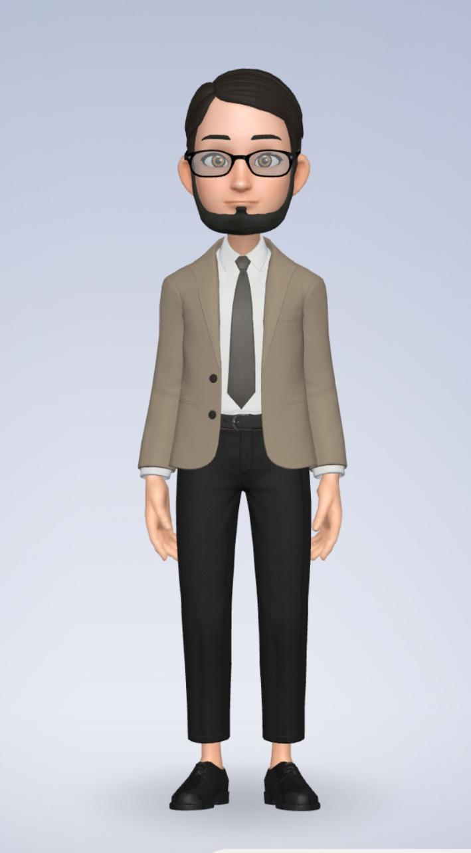
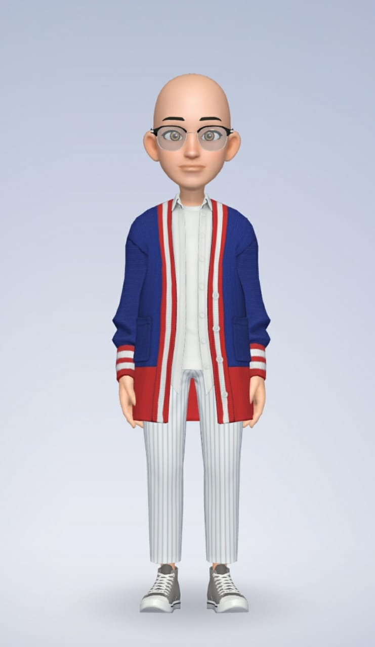
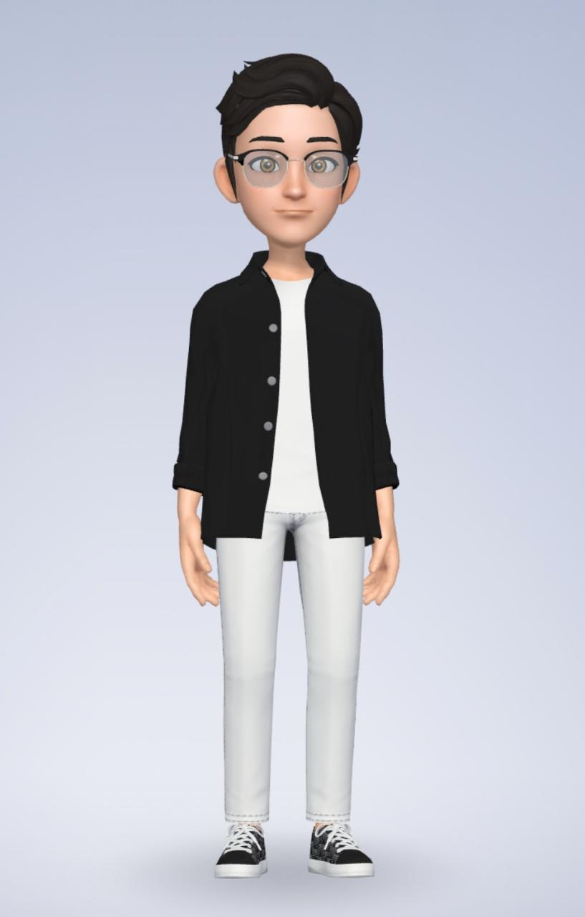
ПОТЕНЦИАЛЬНЫЙ ПОКУПАТЕЛЬ

Slide 4

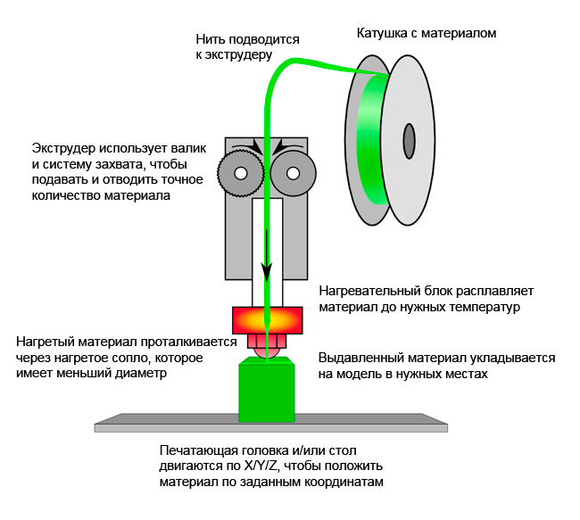
PITCH
1
Он позволяет
В отличие
Экономически выгодно
Быстро
Различные габаритные детали
Без потери качества
Безотходный цикл переработки
X15
FDM-экструдер
Пластиковый пруток
X
Наш экструдер
Пластиквые гранулы
Notes:
1

Slide 5
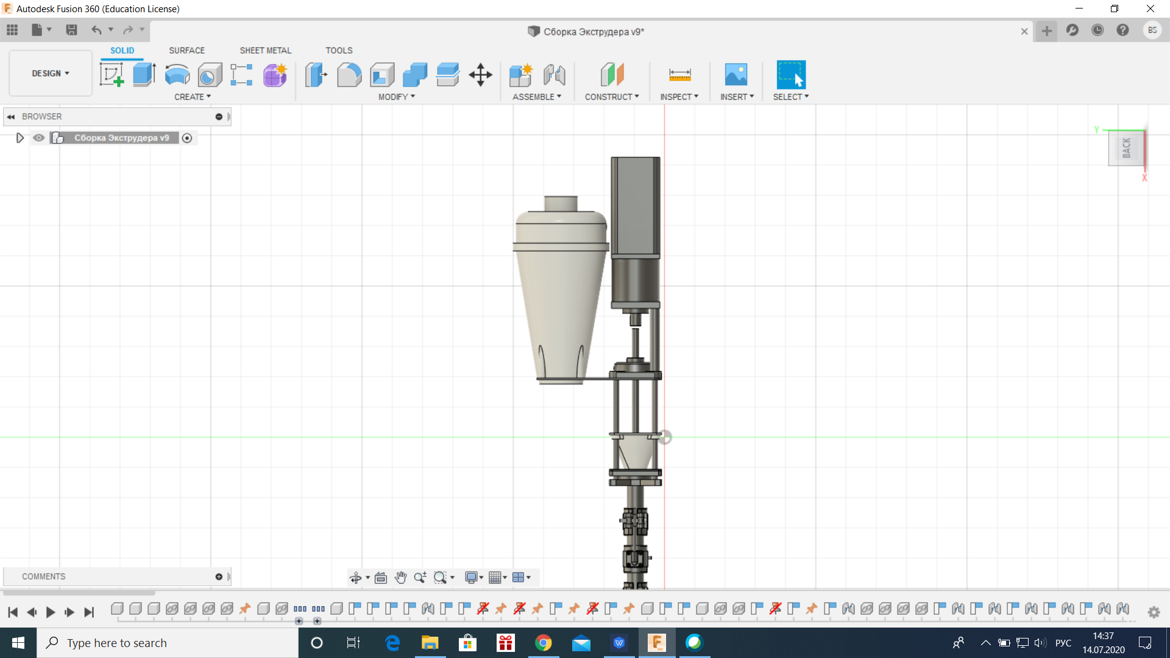
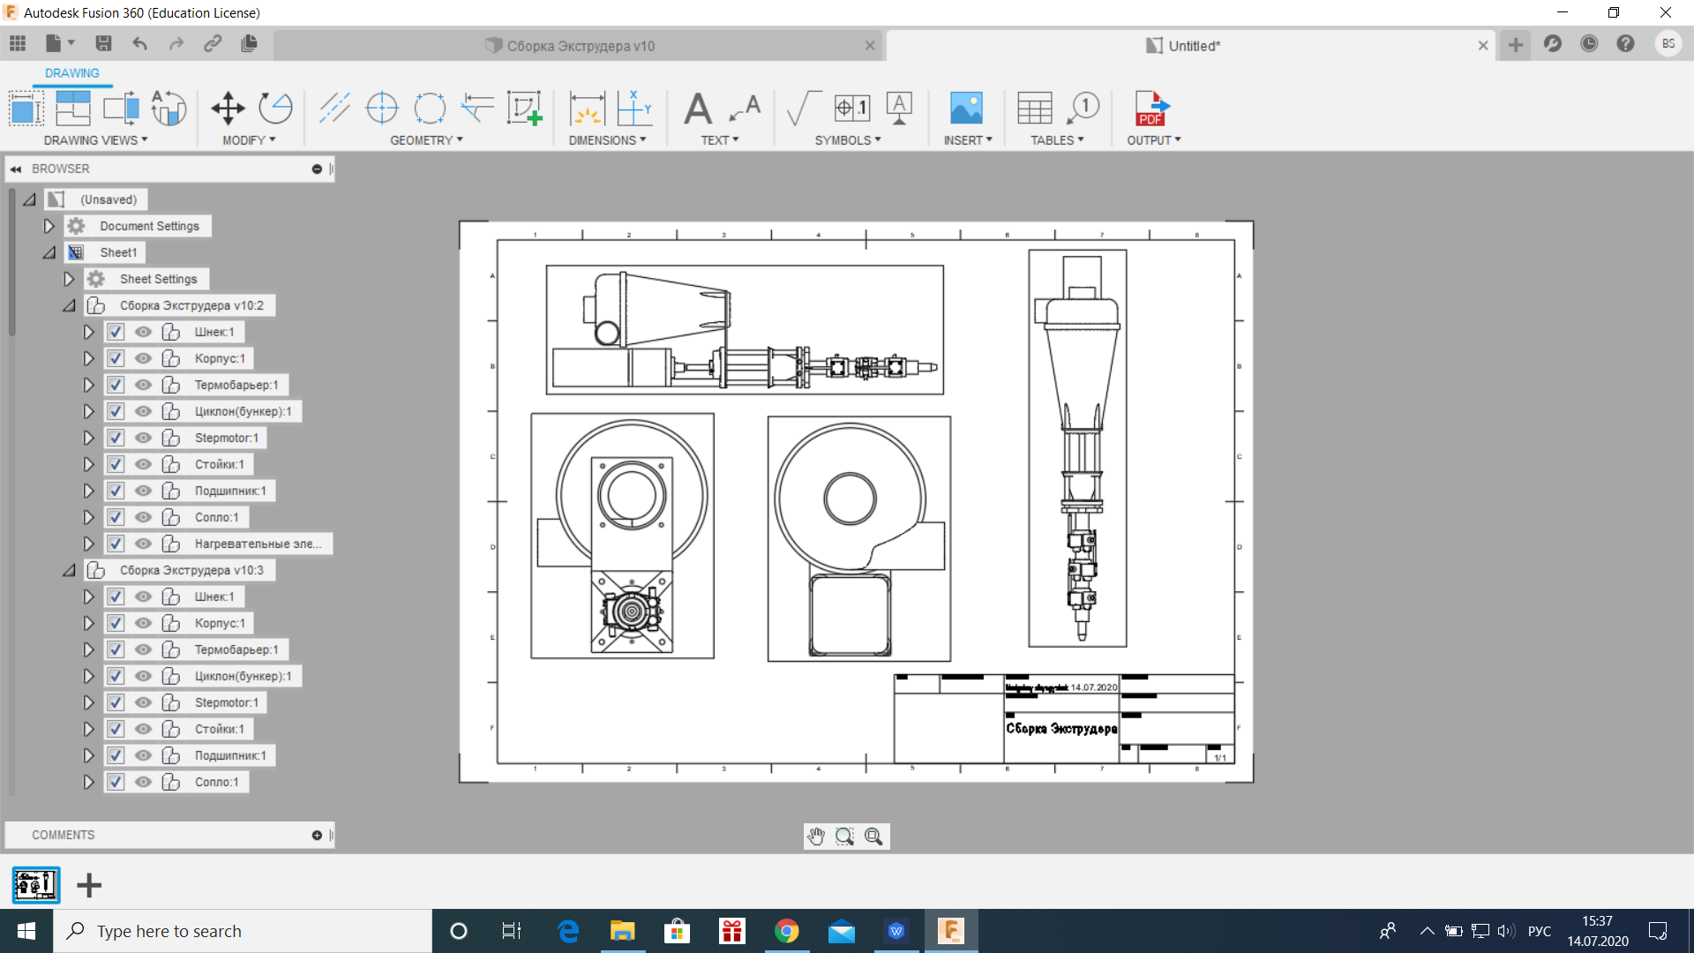
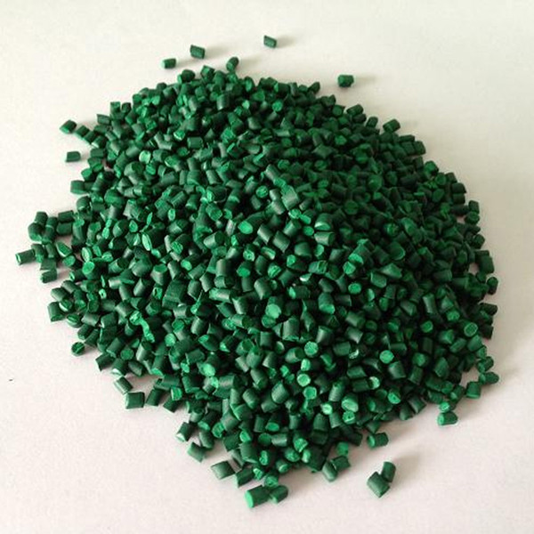
Наш результат
1
Ключевой функционал нашего экструдера
Notes:
1

Slide 6
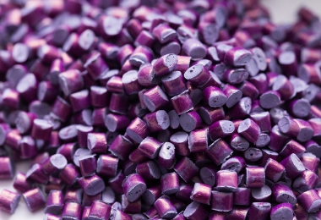

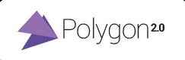
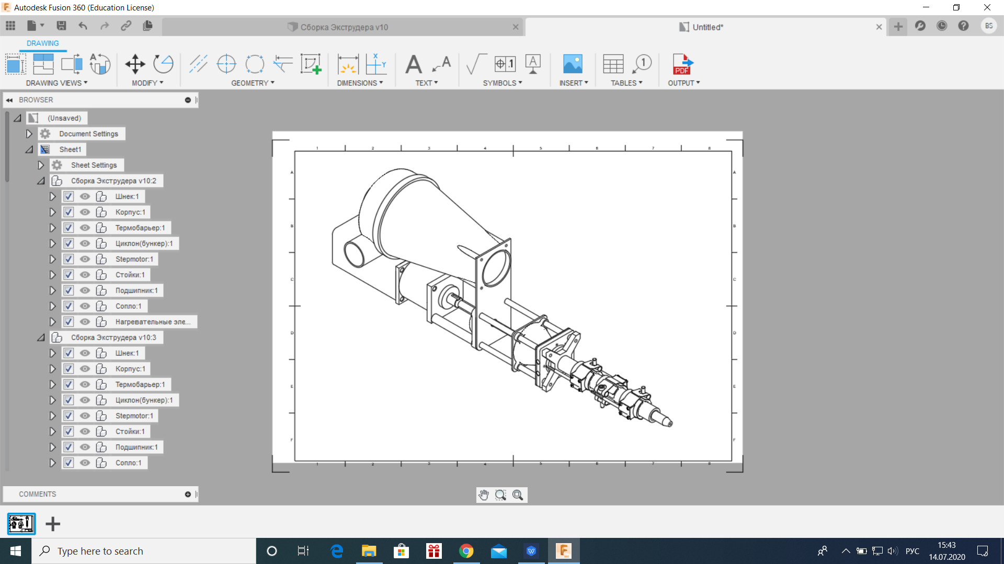
РАБОТА НАД ПРОЕКТОМ
1
Задачи: какие задачи были поставлены в начале работы над проектом?
Разработка новой модели экструдера 3D-печати, расходным материалом которого является пластиковые гранулы.
Разработка: выполненные в ходе работы над проектом задачи, возникшие трудности, пути решения.
Не хватало опыта работы во Fusion 360. Черпали дополнительные знания в сети интернет.
Навыки: расскажите какие ключевые навыки вы приобрели / улучшили в ходе работы над проектом.
Поиск и анализ решений имеющихся на рынке, проектирование в системе Fusion 360, программа слайсер Polygon 2.0.
Итоги: Насколько удалось реализовать задуманное?
На данном этапе проекта мы собрали модель экструдера .
Notes:
1

Slide 7

Наш продукт

Slide 8
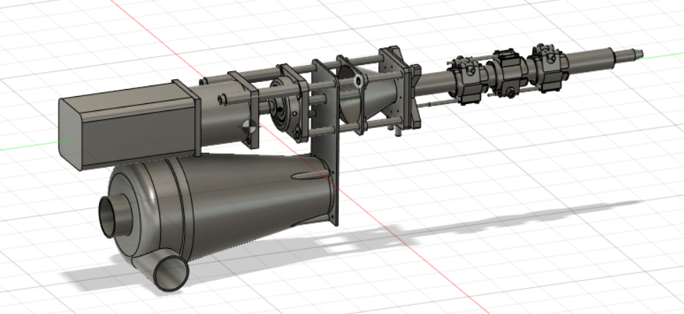
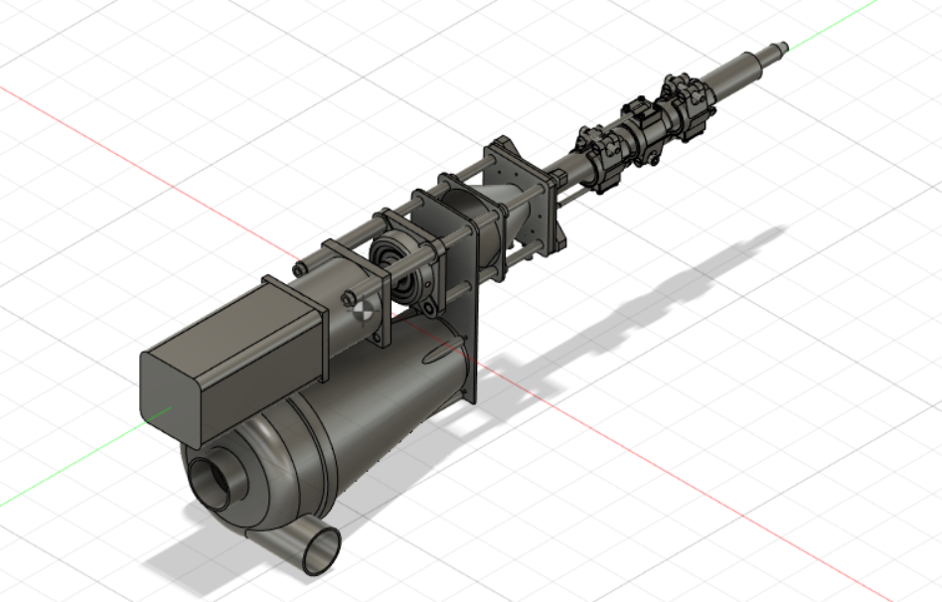
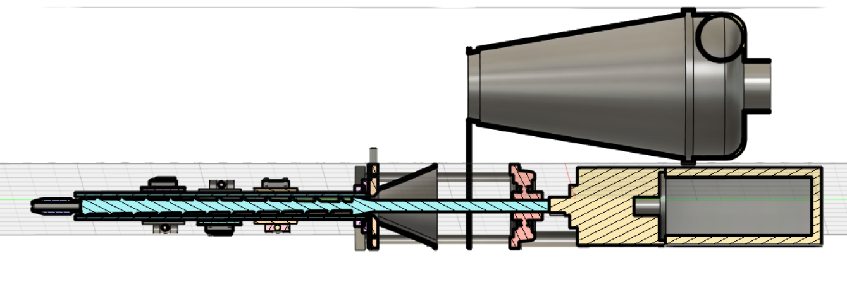
ВАШЕ РЕШЕНИЕ / ПРОДУКТ
1
Ценность: Компактный,дешевый,удобный.
Решение: Минимальными габаритами и доступностью по цене.
Скриншоты:
Сторителлинг: Сборка, разработка режимов работы,патент,сайт и создание версии 2.0
Notes:
<номер>

Slide 9
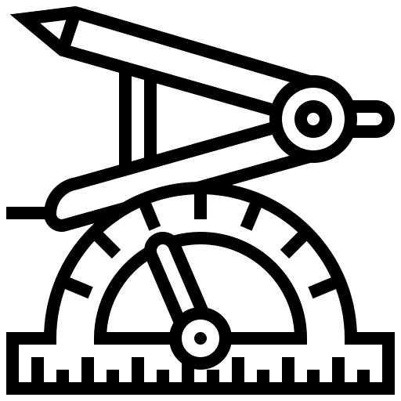
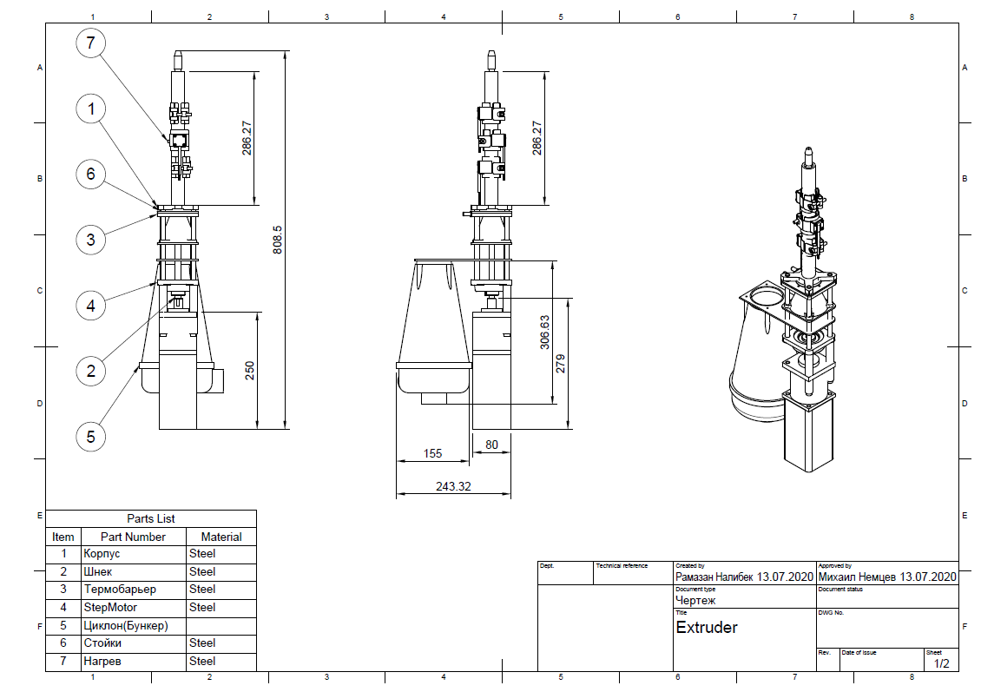

Чертеж Экструдера

Slide 10

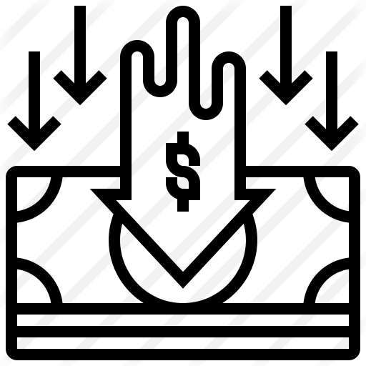
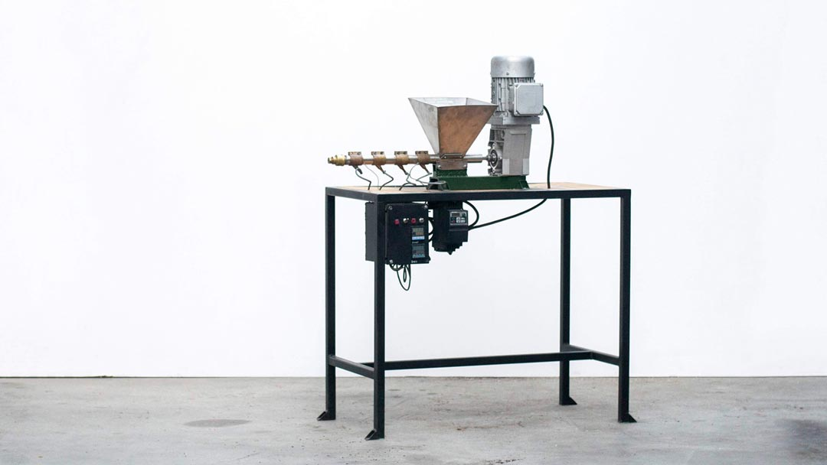
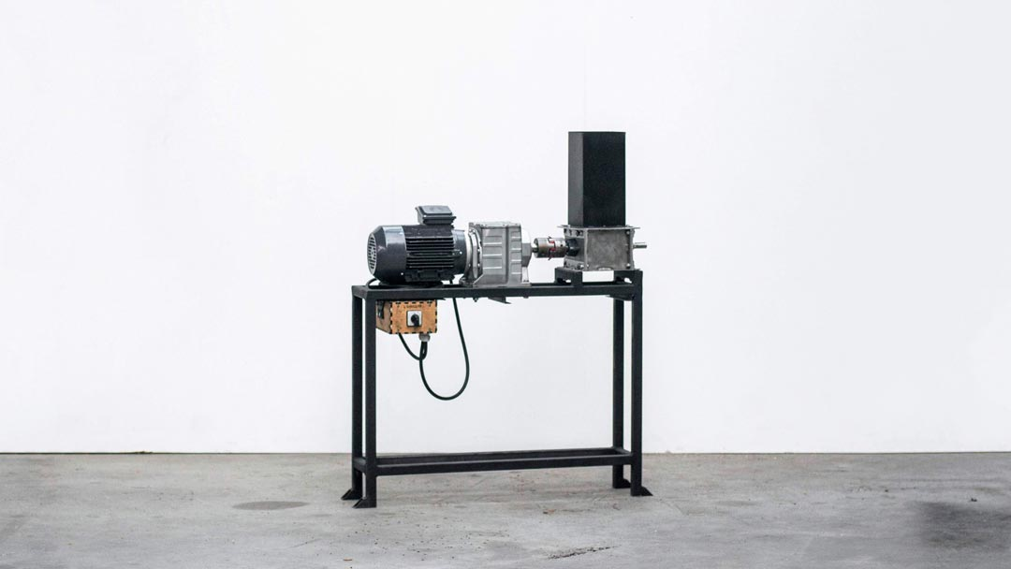
ТЕХНОЛОГИЯ
1
Что лежит в основе вашего решения?
экструзия (экструзия - технология получения изделий путём продавливания вязкого расплава материала или густой пасты через формирующее отверстие).
Какие еще были гипотезы и варианты?
экструдер полного цикла переработки пластика и печати.
Почему остановились именно на данном решении?
Производительный,дешевый и целостный в плане работы. Так же самый
Сложный узел в данной конструкций является экструдер.
+
Экструдер
Шредер
Notes:
<номер>

Slide 11
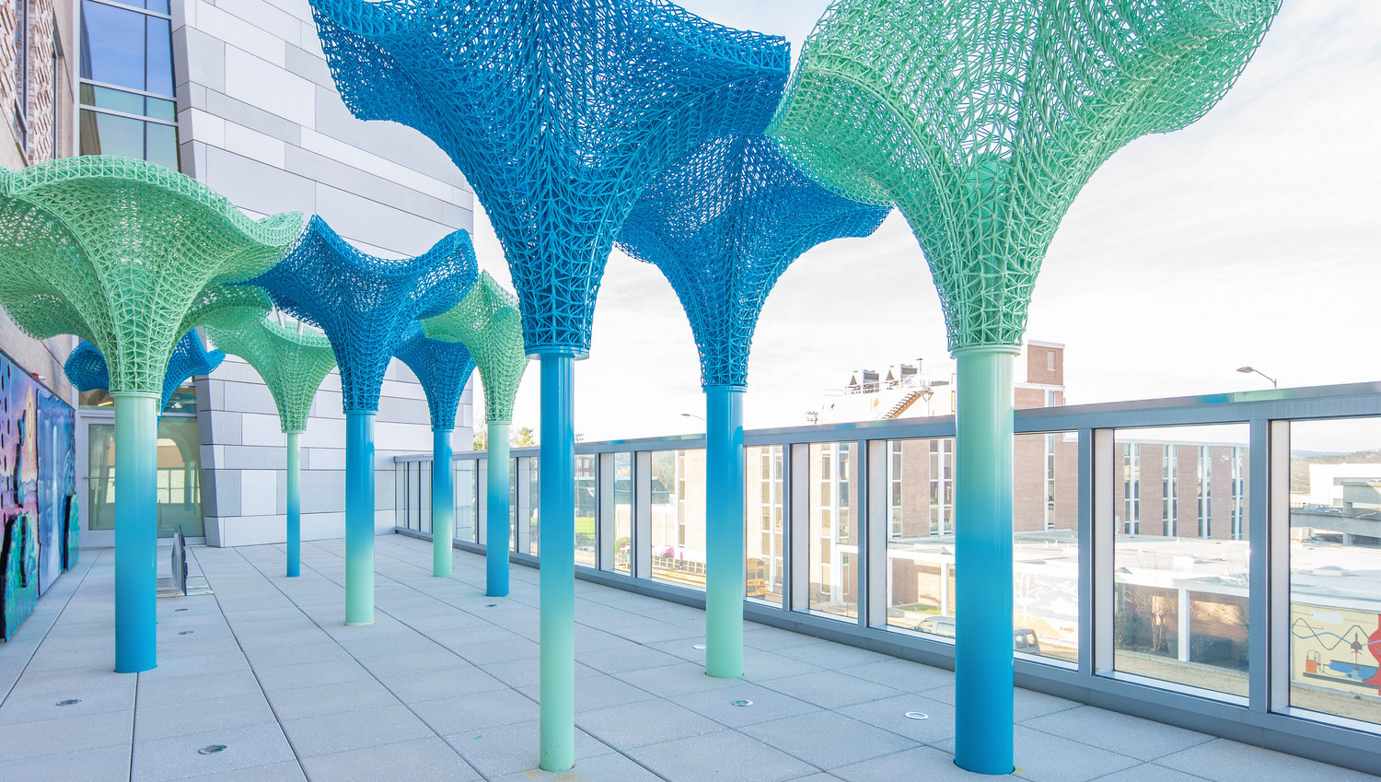
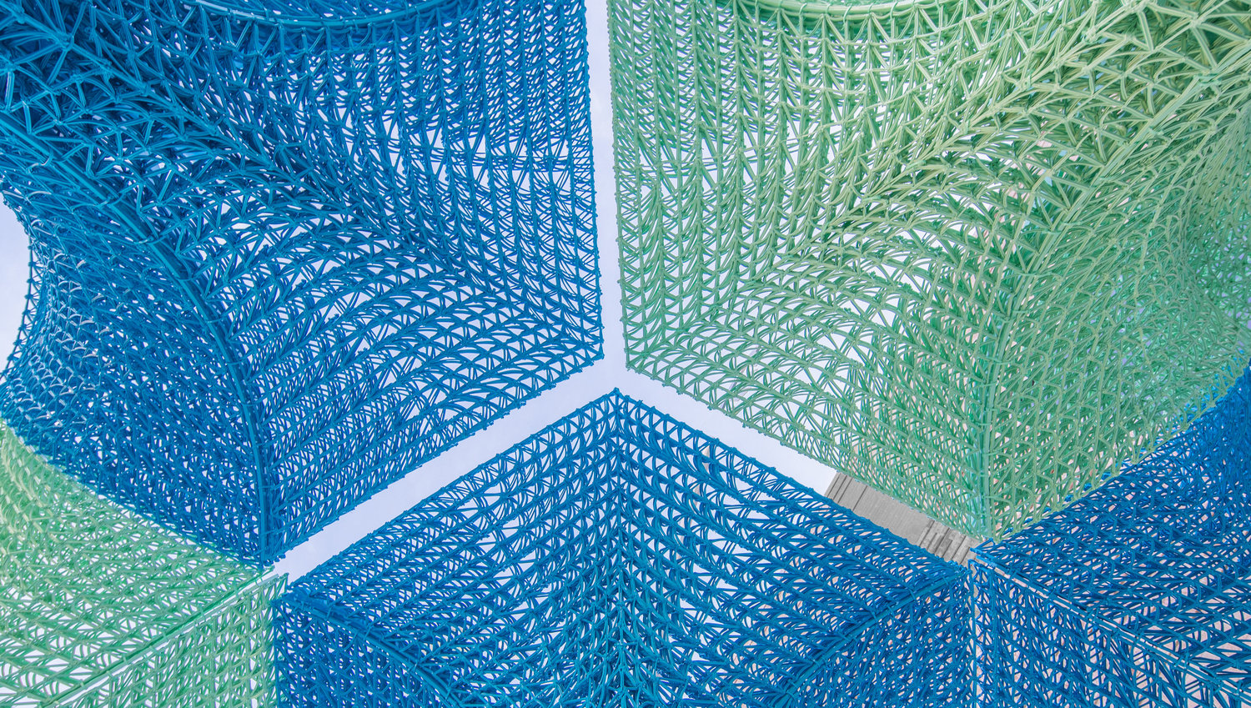
ТЕХНОЛОГИЯ
1
Собственная или заимствованная технология?
The New Raw, Precious Plastic и Titan Robotics.
Почему данная технология является уникальной (если является)?
Сам процесс экструзии не является уникальной, но сферы его применение и материалы , например создание матричных композитных форм в строительной сферы, являются актуальными и востребованными.
Notes:
<номер>

Slide 12
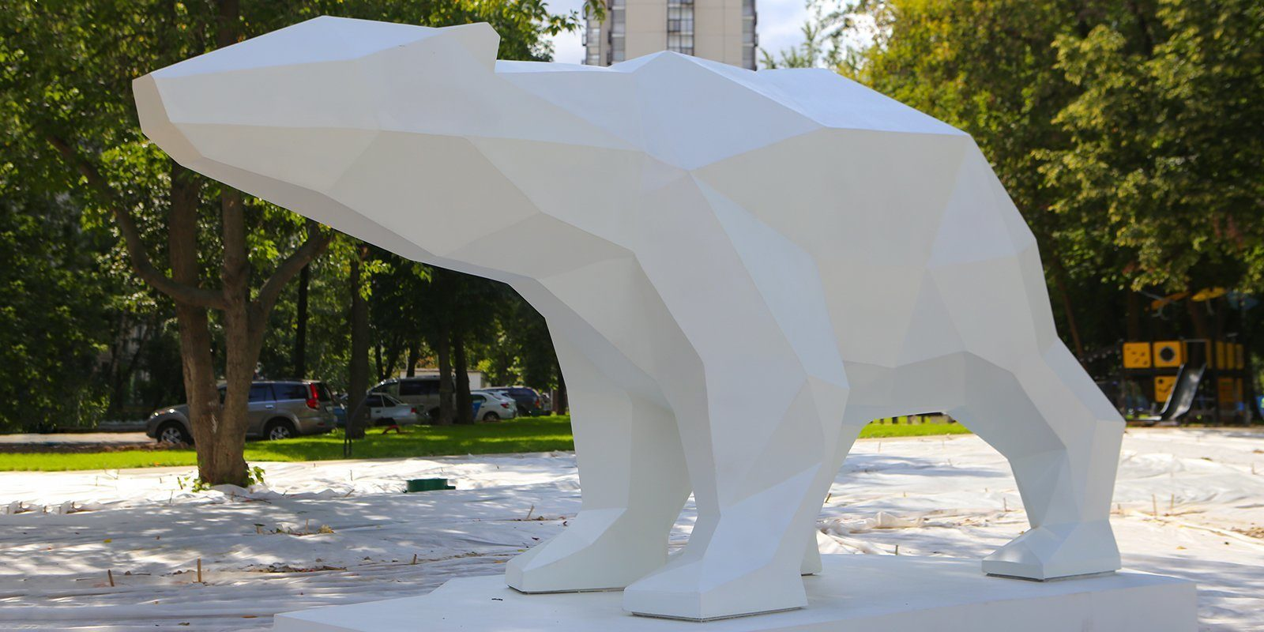
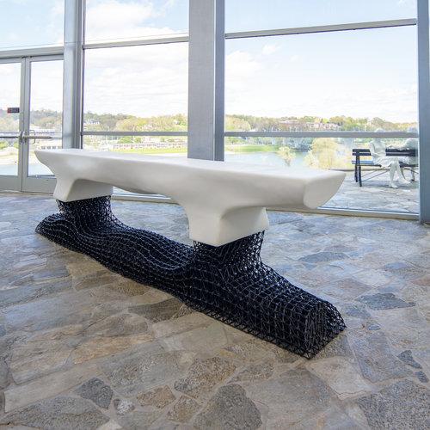

Коммерциализуемость
1
Способ монетизации?
Это продажа самого экструдера
Продажа арт-объектов для парков и зон отдыха
Объем рынка?
На данный нет рыночного вида экструдеров по такой схеме как у нас
Notes:
<номер>

Slide 13
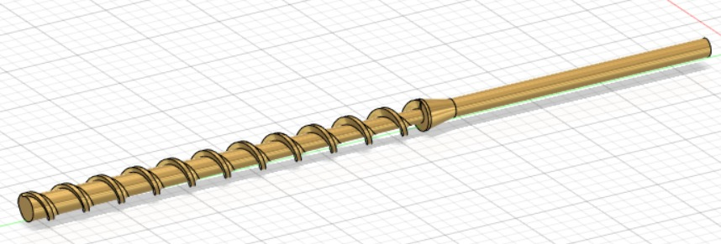
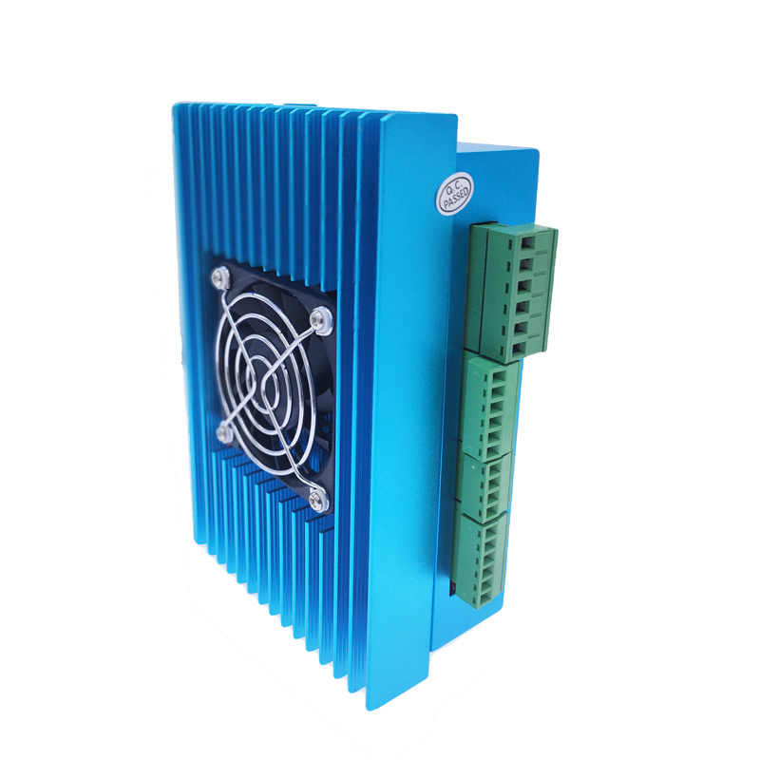
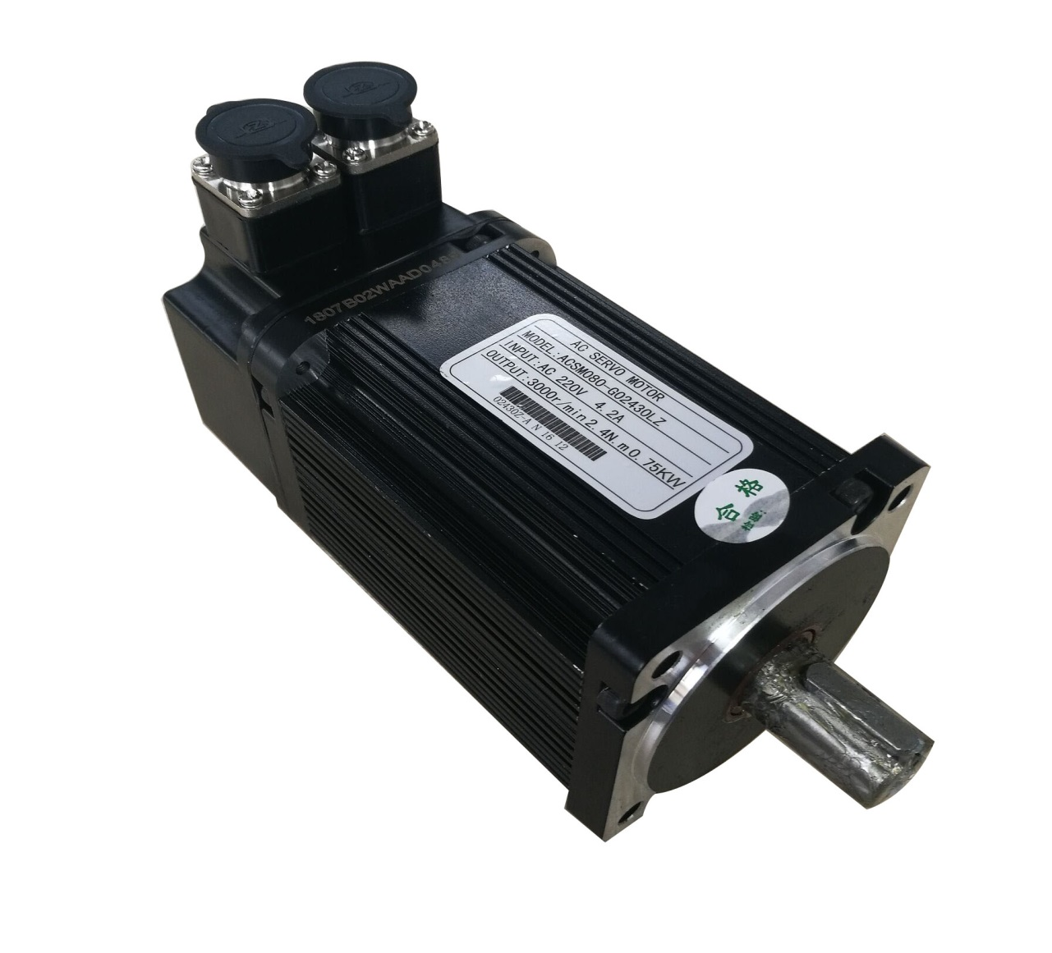
Затраты на разработку и внедрение продукта
Название | Стоимость
Общая стоимость экструдера | 69600 рублей
Шнек | 30000 рублей
Сервопривод | 9600 рублей
Сопло | 2000 рублей
Драйверы | 10000 рублей
Термобарьер | 5000 рублей
Нагревательные элементы | 13000 рублей
Название | Стоимость
Общая стоимость экструдера | 69600 рублей
Сервопривод | 9600 рублей
Шнек | 30000 рублей
Драйвер | 10000 рублей
Сопло | 2000 рублей
Термобарьер | 5000 рублей
Нагревательные элементы | 13000 рублей

Slide 14
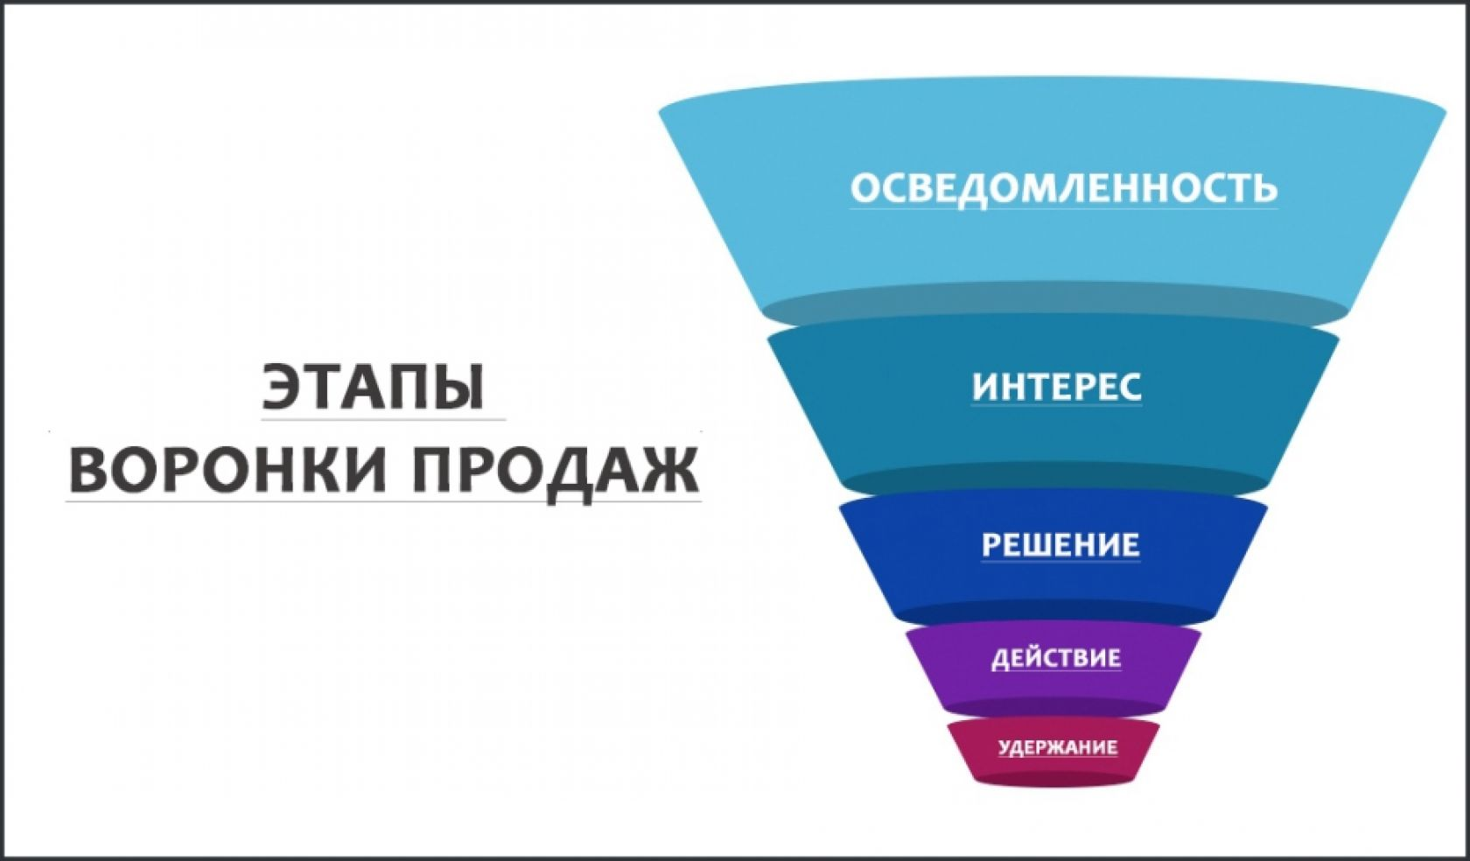





КАНАЛЫ ПРОДВИЖЕНИЯ И ПРОДАЖ
1
Каналы привлечения пользователей / клиентов.
Notes:
<номер>

Slide 15

БЛАГОДАРИМ ЗА ВНИМАНИЕ!
Контакты:
nemcev.mv@talantiuspeh.ru
ramazannalibek@gmail.com
bbalgabay.shyngysbek@gmail.com
kushaliyev_s0222@atr.nis.edu.kz
#сочи #сириус #образование
#наука #искусство #спорт

